Slide 1

Logo/Company
智慧社区赋能民生服务
Empowering People's Livelihood Services with Smart Communities
汇报人：尤小优
2025.08.19
Notes:
Generate By BIYOO ChatPPT.
HomePage：www.chat-ppt.com
AIGC 2025/8/19 18:27:56
[AI生成内容仅供参考，请注意甄别准确性]

Slide 2
01
02
智慧平台构建
民生服务创新
智慧平台构建加速数字化转型进程。
民生服务创新，让群众生活更便捷舒心。
03
04
目录
社区环境治理
智慧物业管理
Content
社区环境治理需居民携手共创美好家园。
智慧物业管理提升社区生活品质。
05
社区文化传承
社区文化传承，让历史智慧照亮未来生活。
Notes:
Generate By BIYOO ChatPPT.
HomePage：www.chat-ppt.com
AIGC 2025/8/19 18:27:56
[AI生成内容仅供参考，请注意甄别准确性]

Slide 3
01
智慧平台构建
Building a Smart Platform
Notes:
Generate By BIYOO ChatPPT.
HomePage：www.chat-ppt.com
AIGC 2025/8/19 18:27:56
[AI生成内容仅供参考，请注意甄别准确性]

Slide 4
智慧社区服务系统设计
系统提升效率
智慧社区服务系统设计通过自动化工具，提升社区服务效率30%，如在线报修、预约服务等，实现民生服务快速响应，增强居民满意度。
数据精准服务
利用大数据分析居民需求，智慧平台能精准推送社区活动、健康咨询等服务，数据显示，个性化服务使居民参与度提高25%，促进社区和谐。
资源高效配置
智慧平台整合社区资源，如共享设施、志愿服务等，实现资源优化配置，据统计，资源利用率提升15%，有效降低社区运营成本，赋能民生服务升级。
Notes:
Generate By BIYOO ChatPPT.
HomePage：www.chat-ppt.com
AIGC 2025/8/19 18:27:56
[AI生成内容仅供参考，请注意甄别准确性]

Slide 5
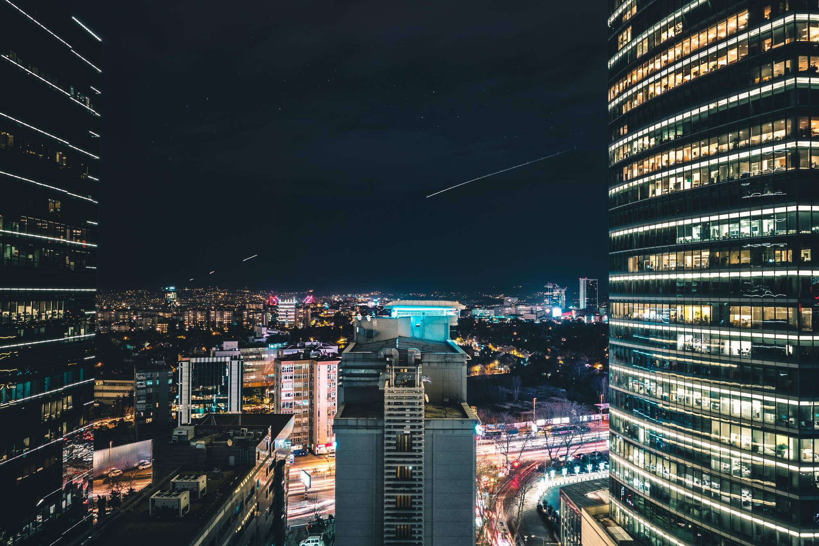

数据融合与信息处理机制
01
数据融合提效率
智慧平台通过数据融合技术，整合社区医疗、教育、安全等多源数据，提升处理速度30%，有效赋能民生服务，实现智慧社区的高效管理。
02
信息处理促精准
利用先进信息处理机制，智慧平台能精准分析社区需求，如通过大数据分析预测养老需求增长20%，精准匹配服务资源，助力智慧社区赋能民生服务精准化。
Notes:
Generate By BIYOO ChatPPT.
HomePage：www.chat-ppt.com
AIGC 2025/8/19 18:27:56
[AI生成内容仅供参考，请注意甄别准确性]

Slide 6
02
民生服务创新
Innovation in Livelihood Services
Notes:
Generate By BIYOO ChatPPT.
HomePage：www.chat-ppt.com
AIGC 2025/8/19 18:27:56
[AI生成内容仅供参考，请注意甄别准确性]

Slide 7

个性化服务需求响应机制
1.智能分析需求
智慧社区通过大数据分析居民需求，实现精准服务。据统计，某社区实施智能分析后，个性化服务满意度提升30%，有效响应居民多样需求。
2.定制服务方案
基于居民偏好，智慧社区提供定制化服务方案，如健康监测、教育辅导等。一项调查显示，定制服务使居民生活便捷度提高25%，增强社区凝聚力。
3.反馈循环优化
智慧社区建立即时反馈机制，不断优化服务。数据显示，实施反馈循环后，服务调整周期缩短50%，居民满意度持续上升，促进社区和谐共生。
Notes:
Generate By BIYOO ChatPPT.
HomePage：www.chat-ppt.com
AIGC 2025/8/19 18:27:56
[AI生成内容仅供参考，请注意甄别准确性]

Slide 8
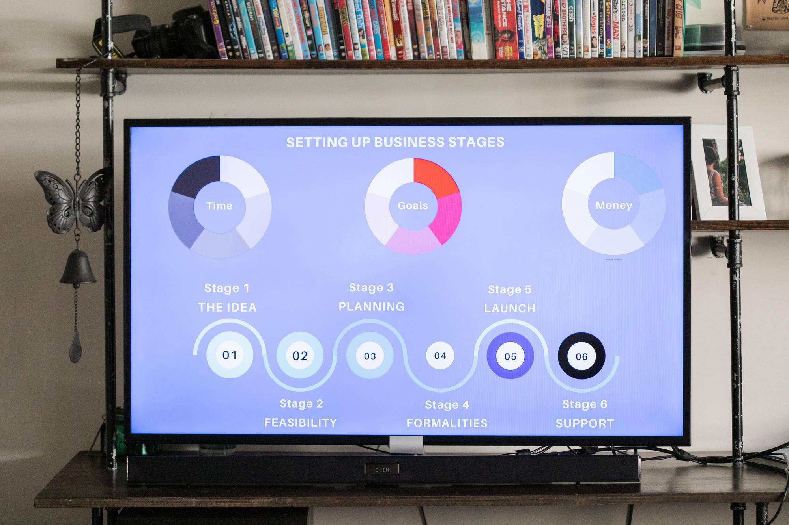

线上线下服务融合模式
线上预约高效便捷
智慧社区平台上线预约功能，居民可线上预约社区服务，提高服务效率。据调查，某智慧社区线上预约服务使用率超80%，居民满意度大幅提升。
线下体验深度融合
结合线下社区服务站点，智慧社区提供沉浸式体验服务，如健康监测、养老关怀等。数据显示，融合模式下，社区老年人生活质量提高20%，促进社区和谐共赢。
Notes:
Generate By BIYOO ChatPPT.
HomePage：www.chat-ppt.com
AIGC 2025/8/19 18:27:56
[AI生成内容仅供参考，请注意甄别准确性]

Slide 9
03
社区环境治理
Community Environmental Governance
Notes:
Generate By BIYOO ChatPPT.
HomePage：www.chat-ppt.com
AIGC 2025/8/19 18:27:56
[AI生成内容仅供参考，请注意甄别准确性]

Slide 10

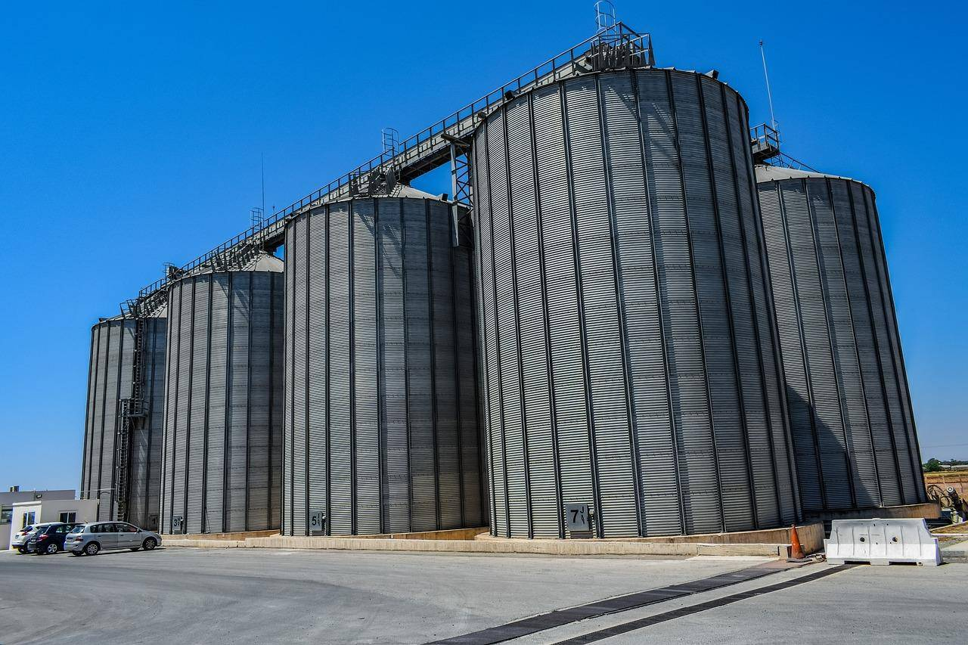
智能垃圾分类与回收体系
z
1.智能分类提效
智能垃圾分类系统提升居民分类准确率至90%以上，减少垃圾处理成本20%，智慧社区以此赋能，显著改善环境治理，提升民生服务质量。
2.回收体系促循环
建立智能回收体系，垃圾回收利用率提升至60%，促进资源循环利用。智慧社区通过此体系，有效减少环境污染，增强居民环保意识，共赢美好生活环境。
Read more >>
Notes:
Generate By BIYOO ChatPPT.
HomePage：www.chat-ppt.com
AIGC 2025/8/19 18:27:56
[AI生成内容仅供参考，请注意甄别准确性]

Slide 11
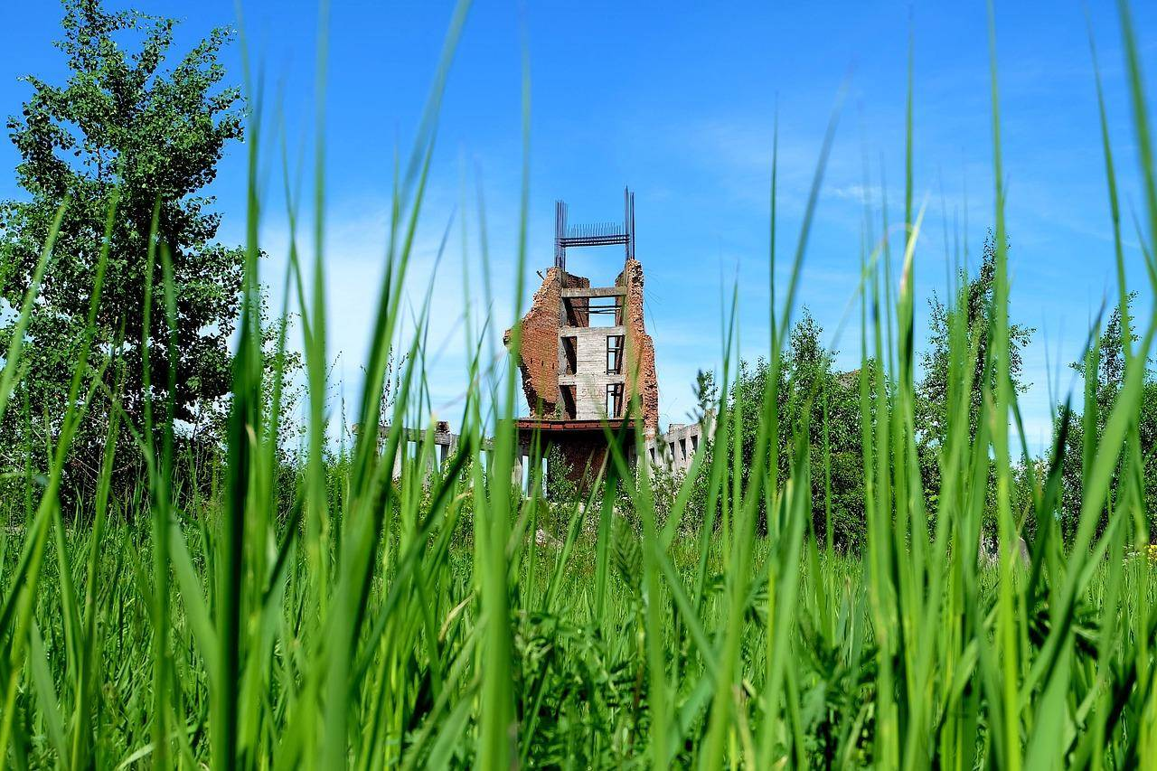
社区绿化与环境美化策略
1.绿化提升幸福感
社区绿化覆盖率每提升10%，居民幸福感指数平均上升2点。智慧社区通过智能灌溉系统，精准管理绿植，有效提升绿化效果，赋能民生服务。
2.智能美化降成本
采用智能监控系统监测社区环境，及时预警垃圾堆积等问题，相比传统方式降低维护成本20%。智慧策略助力环境美化，优化民生服务体验。
3.居民参与促共赢
智慧社区平台推出绿化认领活动，居民参与度高达60%，共同维护社区环境。居民参与不仅美化环境，还增强了社区凝聚力，实现智慧服务下的共赢。
Notes:
Generate By BIYOO ChatPPT.
HomePage：www.chat-ppt.com
AIGC 2025/8/19 18:27:56
[AI生成内容仅供参考，请注意甄别准确性]

Slide 12
04
智慧物业管理
Smart Property Management
Notes:
Generate By BIYOO ChatPPT.
HomePage：www.chat-ppt.com
AIGC 2025/8/19 18:27:56
[AI生成内容仅供参考，请注意甄别准确性]

Slide 13

物业费用收缴与财务管理智能化
1.收缴效率提升
智慧物业管理系统实现线上缴费，据统计，收缴效率提高30%，减少人工错误，居民满意度提升至90%，智慧社区赋能下，物业费用管理更便捷，服务民生更高效。
2.财务透明增强
智能化财务管理系统实时公开账目，物业费用收支透明化，据调研，居民信任度提升25%，促进社区和谐，智慧物业管理成为民生服务升级的关键驱动力。
Notes:
Generate By BIYOO ChatPPT.
HomePage：www.chat-ppt.com
AIGC 2025/8/19 18:27:56
[AI生成内容仅供参考，请注意甄别准确性]

Slide 14
社区设施维护与保养管理系统
提高效率降低成本
实时监控预防故障
智慧物业管理系统通过自动化监测设施状态，减少人工巡检频率，据统计，效率提升30%，维护成本降低20%，有效赋能民生服务，提升居民满意度。
系统实现24小时实时监控社区设施，提前预警潜在故障，据数据分析，故障率下降45%，保障居民生活安全，强化智慧社区民生服务能力。
01
02
03
04
数据驱动精准维护
居民参与共治共享
利用大数据分析设施使用数据，制定个性化维护计划，精准施策，相比传统方式，维护效率提升50%，精准服务促进智慧社区民生福祉。
智慧平台开放居民反馈渠道，居民可实时上报设施问题，参与度提升60%，形成共治共享格局，智慧社区赋能下，民生服务更加贴近居民需求。
Notes:
Generate By BIYOO ChatPPT.
HomePage：www.chat-ppt.com
AIGC 2025/8/19 18:27:56
[AI生成内容仅供参考，请注意甄别准确性]

Slide 15
05
社区文化传承
Community cultural inheritance
Notes:
Generate By BIYOO ChatPPT.
HomePage：www.chat-ppt.com
AIGC 2025/8/19 18:27:56
[AI生成内容仅供参考，请注意甄别准确性]

Slide 16


社区文化活动线上线下融合
1.线上活动增参与
智慧社区通过线上平台举办文化讲座、直播非遗制作，参与人数月均增长20%，有效扩大了社区文化传承范围，提升了居民参与度。
2.线下体验促交流
线下举办文化节、手工艺工作坊，结合AR技术展示，年吸引超5000名居民参与，增强了社区凝聚力，实现了文化传承与民生服务的融合。
3.数据洞察需求
智慧社区系统分析居民文化偏好，精准推送文化活动信息，活动满意度提升至90%，精准服务助力文化传承更贴近民生需求。
4.融合创新模式
线上线下融合的文化活动模式，如线上预约线下体验，使文化传承形式更加丰富，年文化活动参与率提高30%，展现了智慧社区赋能民生服务的成效。
Notes:
Generate By BIYOO ChatPPT.
HomePage：www.chat-ppt.com
AIGC 2025/8/19 18:27:56
[AI生成内容仅供参考，请注意甄别准确性]

Slide 17

社区历史与特色文化宣传
文化宣传数字化
互动体验促传承
文化传承创新化
智慧社区利用大数据、AI技术，数字化展示社区历史与特色文化，如线上博物馆，年访问量超百万，有效传播社区文化，提升居民认同感，赋能民生服务。
通过VR/AR技术，智慧社区打造沉浸式文化体验，如虚拟古建游览，年吸引上万居民参与，增强文化传承趣味性，促进社区文化传承与民生服务融合。
智慧社区鼓励居民结合现代元素创新传统文化，如传统节日新庆典形式，参与人数年增长率达20%，展现社区文化活力，提升民生服务质量。
Notes:
Generate By BIYOO ChatPPT.
HomePage：www.chat-ppt.com
AIGC 2025/8/19 18:27:56
[AI生成内容仅供参考，请注意甄别准确性]

Slide 18
Logo/Company
谢谢观看
Thank You
汇报人：尤小优
2025.08.19
Notes:
Generate By BIYOO ChatPPT.
HomePage：www.chat-ppt.com
AIGC 2025/8/19 18:27:56
[AI生成内容仅供参考，请注意甄别准确性]

